Slide 1
Разговор без обвинений
Материалы
для проведения Родительского лектория
ГБОУ Лицей г.Сызрань
Педагог-психолог
ГБУ ДПО «Региональный
социопсихологический центр»
Мазур Галина Ивановна

Slide 2
Предпосылки подростковых трудностей
Ваш ребенок входит в пору своего физиологического взросления. Это вносит определенные изменения в его характер, взаимоотношения с окружающими людьми и сверстниками. Очевидное физическое взросление меняет взгляды ребенка на жизнь, его
ценностные ориентиры.
Для подросткового возраста естественно открывать для себя
новые грани реальности и формы общения

Slide 3
Физиологические предпосылки подростковых трудностей.
Самосознание «не успевает» за происходящими изменениями, растет тревожность, подросток «не узнает себя» − может развиться дисморфофобия (боязнь уродства, неприятие своей внешности).
Это:
быстрый рост тела, изменение пропорций
Быстрый рост приводит также к дисбалансу в организме и неустойчивости нервной системы.

Slide 4
На основе физиологических изменений возникают определенные психологические особенности возраста, которые могут стать предпосылками экстремального и экстремистского поведения. К таким особенностям можно отнести:
Половое созревание и связанные с ним эмоциональные проблемы: неустойчивость, рост агрессивности и аффективный характер эмоций;
Полярность эмоций (склонность подростков переживать свои состояния как ярко положительные или ярко отрицательные без средних состояний);
Связанная с этим потребность в сильных ощущениях.

Slide 5
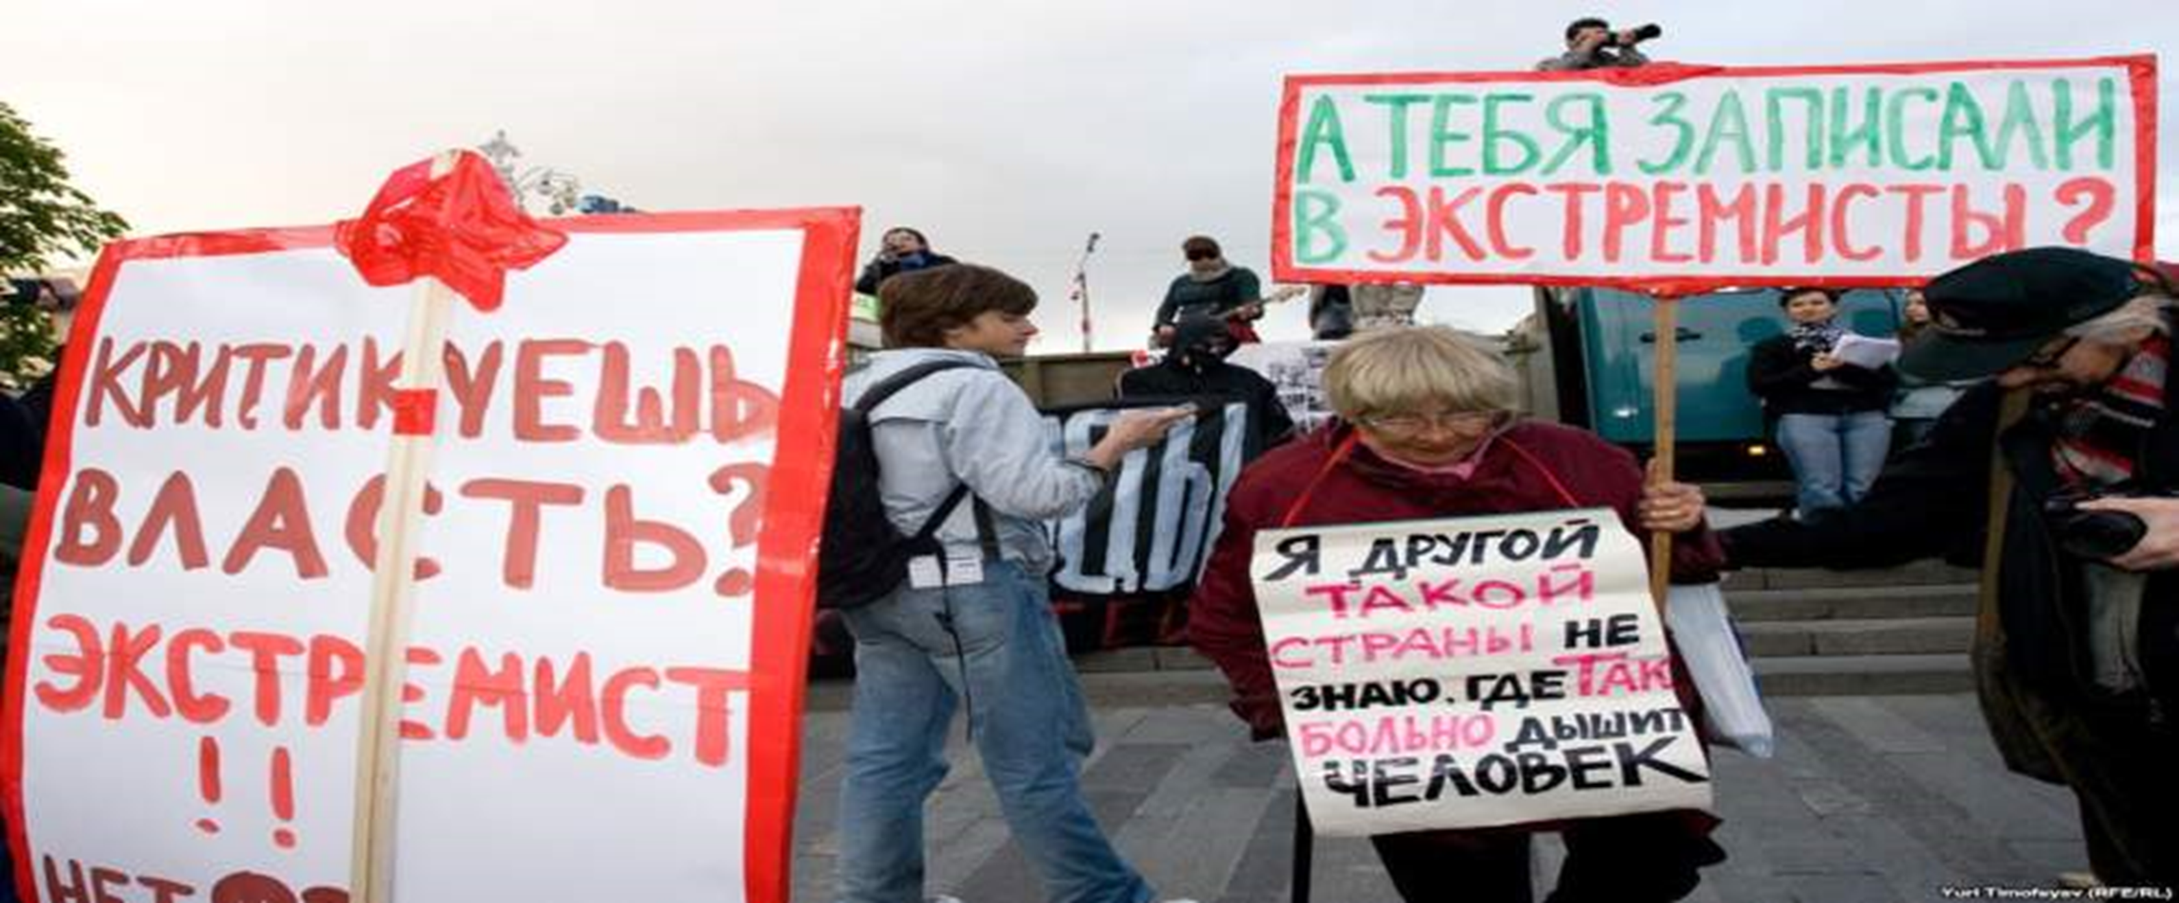
Нерешенные проблемы на этапе взросления в подростковом возрасте могут привести:
1
к невротизации (типичны нервная анорексия, булимия)
2
наркотизации и алкоголизации
3
суицидальному поведению
4
нежеланию взрослеть
5
избеганию вовлеченности в дело
6
антиобщественному поведению
(например, участию в агрессивных группировках).

Slide 6
Почему именно подростки и молодежь подвержены вовлечению в деструктив?
Подростки и молодежь – наиболее уязвимая часть социума, которая подвержена различного рода деструктивному воздействию. Ведь именно подростковый и юношеский возраст отличается импульсивностью, категоричностью взглядов и суждений, что в определенной степени способствует подверженности молодого поколения манипуляции и внушаемости.

Slide 7
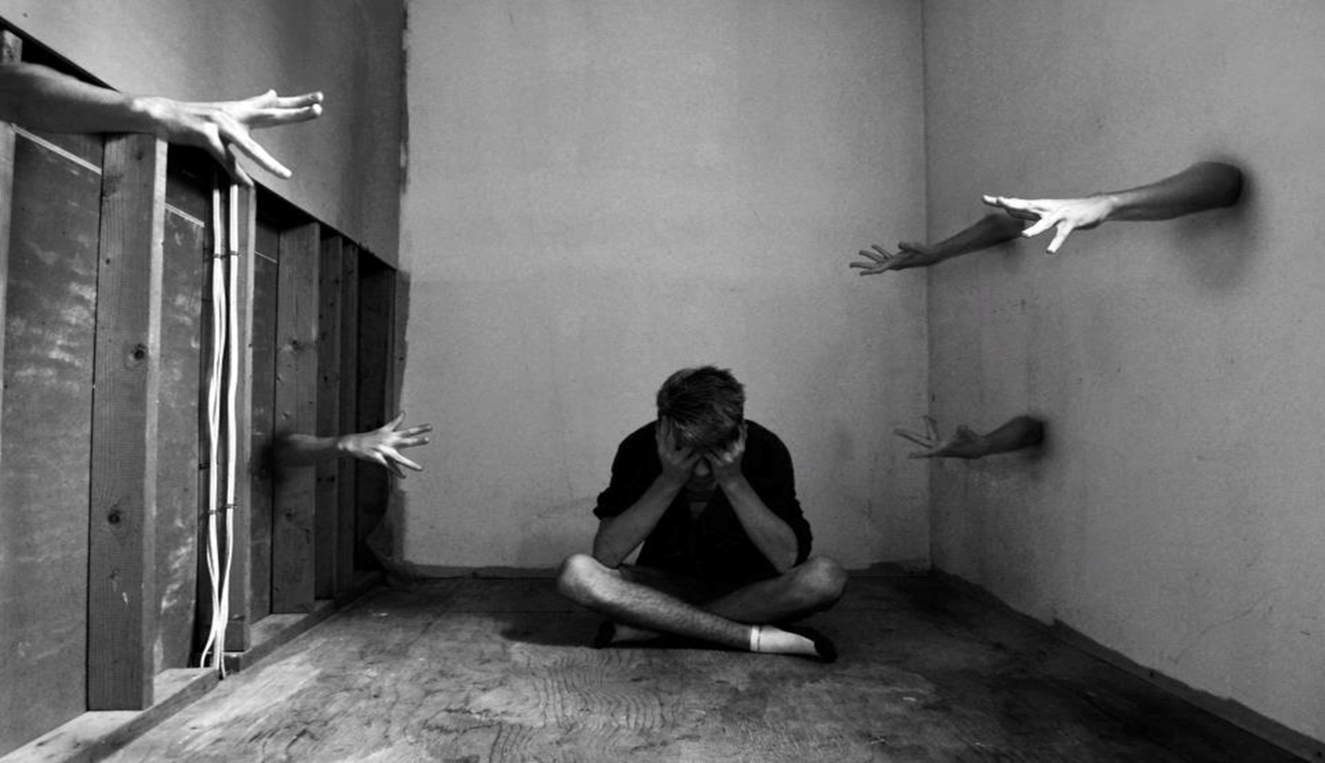
Из выступления журналиста В.Киселева:
«Кто лучше всех умеет разговаривать с современными подростками – наркодиллеры, руководители сект, лидеры субкультурных сообществ, различных группировок, владыки социальных сетей».
Вся их работа построена на знании возрастных особенностей и основных жизненных переживаний и желаний подростков.

Slide 8
Ваш ребенок и социальные сети
По данным, приведенным лабораторией Касперского, в России 4 миллиона детей в возрасте от 8 до 14 лет пользуются интернетом, из которых 78% имеют личный профиль в социальных сетях.
«В контакте» – 86% пользователей
«Одноклассники» – 16% пользователей
«Facebook» – 2% пользователей
«Telegram» – 4% пользователей
40% детей после знакомства онлайн хотят перенести общение в реальную жизнь;
10% российских родителей знают о встречах своих детей с интернет-знакомыми.

Slide 9
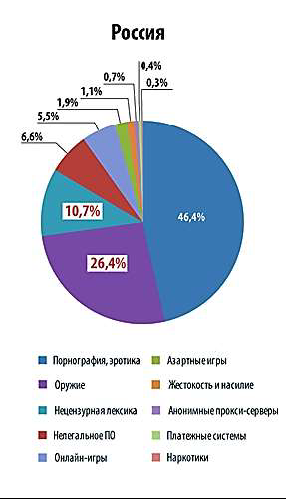
Ваш ребенок и социальные сети: простые правила
Знайте, чем интересуются дети
Социальные сети — не единственное, чем интересуются современные дети. Статистика KSN (Kaspersky Security Network), основанная на нотификациях модуля «Родительский контроль», позволяет оценить, на какие категории сайтов с нежелательным контентом дети попадают чаще всего.
Стоит отметить, что в России выше, чем в остальных анализируемых странах, процент посещаемости сайтов категории «Оружие» и «Нецензурная лексика» — только у нас эти категории оказались в первой тройке рейтинга

Slide 10
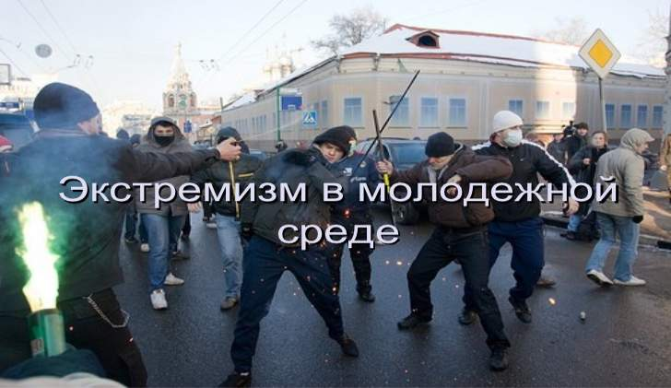
Юношеский экстремизм в России – явление относительно новое.
Экстремизм в молодежной среде постоянно набирает обороты. Это, например, такие движения, как «скинхеды», «антифа».
По данным МВД РФ, сегодня в стране действуют около 150 экстремистских молодежных группировок. В их деятельность вовлечены почти 10 тысяч человек. Больше всего молодых экстремистов проживают в Москве, Санкт-Петербурге, Ростовской, Воронежской, Самарской, Мурманской, Нижегородской областях (по материалам СМИ)

Slide 11
Среди террористических организаций, представляющих наибольшую опасность для современной молодежи России, следует выделить:
«Колумбайн» (другое название «Скулшутинг»)
«Маньяки. Культ убийства (М.К.У.)» — террористическая организация, признанная таковой по решению Верховного Суда Российской Федерации от 16.01.2023 г.№ АКПИ22-1227С. Это неонацистская террористическая организация, идеологий которой
«АУЕ» (арестантский уклад един) эта криминальная субкультура распространяется и в обычных школах.
В социальной сети "ВКонтакте" существует более десятка групп, в названиях которых содержится аббревиатура "АУЕ" самые многочисленные - "АУЕ Шпана" (порядка 103 тысяч участников), "Криминальная группа. Бродяги. ABC7 BLACKBORZ АУЕ" (около 70 тысяч участников) и другие

Slide 13
Базовой основой экстремизма является
АГРЕССИВНОСТЬ

Slide 15
По материалам публикаций СМИ «Маленькая Сызрань»
СУ СК по Самарской области возбуждено уголовное дело по части 1 статьи 30, части 1 статьи 205 УК РФ (приготовление к теракту). https://www.syzran-small.ru/news-80859

Slide 16
Скулшутинг О чем должен знать каждый
Скулшутинг – это вооруженное нападение внутри учебного заведения
Современным фактором популяризации идей скулшутинга становятся Интернет-сообщества, в рамках которых активно распространяются и идеологически оправдываются идеи «массового убийства».
Своевременное выявление ключевых маркеров, направленных на солидаризацию и реализацию идей скулшутинга может предотвратить совершение преступления!

Slide 17
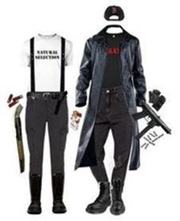
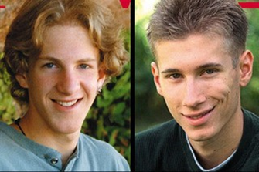
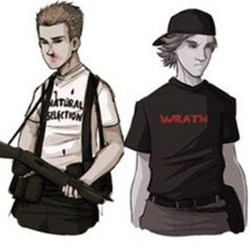
На что необходимо обращать внимание
Поведенческие маркеры: изменение поведения подростка – замкнутость, вспышки агрессии, ярости, открытые угрозы совершения убийства/самоубийства, склонность к насилию (к людям и животным) и др.
Внешний вид: изменение стиля одежды – широкие штаны с карманами, белая футболка (с характерными надписями:
«Естественный отбор»,
«Ненависть», «Гнев» и др.), длинный черный плащ, высокие ботинки.

Slide 18
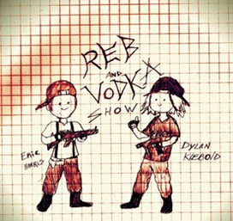
На что необходимо обращать внимание
Вербальные маркеры: упоминание в речи подростка следующих маркеров – колумбайнер, колумбайн, скулшутинг, скулшутер, «апрельские мальчики», колумбина, а также упоминание имен ключевых фигур, совершивших акции скулшутинга: Эрик Харрис, Дилан Клиболд, Дилан Руф, Владислав Росляков, Митчелл Джонс, Эндрю Голден, Джефри Уиз, Сын Чи Хо и др. Оправдание убийц, серийных маньяков, преступников.
Увлечения: появление новых увлечений – оружие, стрельба, изготовление взрывчатых веществ, неонационалистическая идеология (солидаризация с идеями А. Гитлера, А. Брейвика, Б. Таррента) и др

Slide 19
На что необходимо обращать внимание
Пропаганда насилия над учителями и обучающимися
– демотиваторы с высмеиванием учителей, челленджи, направленные на депозитивацию образа «учителя» и др.
Видеоконтент:
«Слон», «Класс»,
«Боулинг для Колумбины»,
«Апрельские дожди»,
а также записи реальных акций скулшутеров.

Slide 20
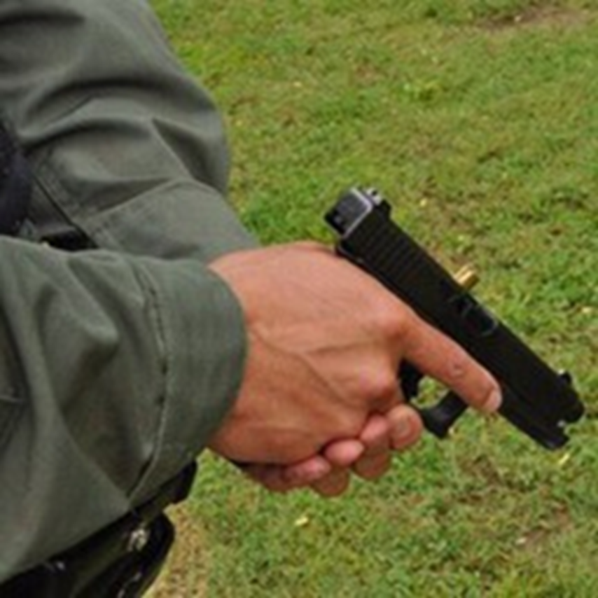
Виртуальная жизнь подростка. Аккаунт в социальных сетях
Название аккаунта: использование имен организаторов скулшутинга. Аватарка как элемент солидаризации – изображение фотографий скулшутеров (как реальных, так и в формате комиксов).
Статусы: цитаты А. Гитлера, А. Брейвика, Б. Таррента, Э. Харриса, Д. Клиболда, Д. Руфа, а также прямые и косвенные угрозы совершения скулшутинга.
Сообщества: популяризирующие огнестрельное оружие и рецепты взрывчатых веществ, солидаризирующиеся с идеологией неонационализма, расизма (с идеями А. Гитлера, А. Брейвика, Б. Таррента), содержащие библиографические данные о лицах, совершивших скулшутинг или другие массовые убийства.
Видеоматериалы: видеосюжеты реальных сцен скулшутинга; фильмы, популяризирующие скулшутинг – «Слон», «Боулинг для Колумбины», «Класс».

Slide 21
Виртуальная жизнь подростка.
Виртуальные увлечения:
участие в форумных играх (проигрывание сцен подготовки к скулшутингу, в том числе по мотивам «колумбайна»); рисование «героев» скулшутинга.

Slide 22
Основные признаки того, что подросток начинает подпадать под влияние экстремистской идеологии:
его манера поведения становится значительно более резкой и грубой,
прогрессирует ненормативная либо жаргонная лексика;
резко изменяется стиль одежды и внешнего вида, соответствуя правилам определенной субкультуры;
на компьютере оказывается много сохраненных ссылок или файлов с текстами, роликами или изображениями экстремистко-политического или социально-экстремального содержания;
в доме появляется непонятная и нетипичная символика или атрибутика (как вариант – нацистская символика), предметы, могущие быть использованы как оружие

Slide 23
Что делать родителю, если у подростка имеются признаки увлечения деструктивной идеологией?
В любой непонятной ситуации, прежде чем действовать, успокойтесь и проанализируйте, что происходит с подростком и каковы причины
Попытайтесь выяснить причину экстремистского настроения, аккуратно обсудите, зачем ему это нужно
Не осуждайте категорически увлечение подростка.
Начните «контрпропаганду».
Паника или чрезмерная эмоциональность в данном случае недопустимы!

Slide 24
В случае выявления признаков потенциального "скулшутера"
Поставить в известность школьного психолога, а также администрацию учебного заведения.
Оценить степень риска выраженности угроз:
интерес к теме скулшутинга;
солидаризация с идеями скулштутинга;
подготовка к совершению скулшутинга.
В зависимости от этого выбрать алгоритм работы:
наблюдение
срочное оповещение социальных служб (психологические, психиатрические центры)
срочное оповещение правоохранительных органов

Slide 25
Кто виноват?
"Вдруг" ничего не случается!
И это главное, что нужно понять.
И, скорее всего, если поведение сына или дочери вас сильно огорчает, следует пересмотреть стиль собственного воспитания. Вероятно, вы упустили какой-то важный момент. Не заметили, когда ваш авторитет, ласка, строгость или просто внимание остро требовались ребенку...

Slide 26
Несколько простых правил, которые помогут существенно снизить риск попадания вашего ребенка под влияние пропаганды экстремистов
Если подросток закрыл для вас доступ на свою личную страницу в социальных сетях либо его страница подозрительно идеальна (нет активности, очень ограниченный круг друзей, среди которых преимущественно родственники и педагоги) – это повод обратить на него внимание, понаблюдать, наладить контакт.
Не стоит требовать от подростка объяснений и немедленного изменения поведения, а также удаления в социальных сетях всего того, что кажется для вас подозрительным и неправильным.
Если вы не будете разговаривать со своими детьми, не будете интересоваться их жизнью и увлечениями, они найдут того, кто их выслушает, поддержит и подскажет, но , к сожалению, в роли друга может выступить манипулятор.
Наши дети нередко копируют модель поведения своих родителей (и иных близких людей), поэтому нельзя допускать в их присутствии агрессивных высказываний в отношении той или иной социальной ситуации.
Для того, чтобы обезопасить своего ребенка от вовлечения в различные деструктивные сообщества, разговаривайте с ними, учите думать конструктивно и логически.

Slide 28
Несколько простых правил, которые помогут существенно снизить риск попадания вашего ребенка под влияние пропаганды экстремистов
Разговаривайте с ребенком;
Обеспечьте досуг ребенка;
Контролируйте информацию, которую получает ребенок .

Slide 30
Что остаётся?
Да, подросшие дети - не подарки. Очень сложно порой вести себя с ними сдержанно и спокойно. Но важно помнить мудрые слова: "И это пройдет".
Возьмите за правило, ложась спать, анализировать прожитый день. Мысленно отмечайте ошибки в общении с подростком, старайтесь спрогнозировать его поведение.
Такая предсказуемость поможет спокойному и доброжелательному общению. Тогда, став действительно взрослым человеком, он не потеряет уверенности в том, что лучшие друзья - это родители. Ведь именно они в трудную минуту поддержали, смогли понять и принять.
Наградой вам будут доверие, уважение и любовь.
А это так важно…

Slide 31
Попробуйте отложить ваши дела,
ваши гаджеты. Сядьте с ребенком,
пообщайтесь с ним.
Объясните ему, что сильным
может быть только добрый
И главное —
не теряйте с детьми доверительных отношений.
Разделяйте их интересы.
Любовь — лучший оберег и защита!

Slide 32
Если вы чувствуете, что с ребенком творится что-то неладное, будьте бдительны!
Как можно быстрее попытайтесь разобраться с состоянием подростка, ведь речь может идти о его здоровье и даже жизни.

Slide 33
Телефон школьного психолога
(8464) 98-62-15
Контактный телефон для тех, кто оказался в сложной жизненной ситуации:
8- 800- 2000- 122
Бесплатный, анонимный телефон доверия для детей,
подростков и их родителей

Slide 34
Также можно обратиться за психологической помощью:
Центр социальной помощи семье и детям Семья
ул. Декабристов, 191 Контакты: (8464) 99-63-11, (8464) 99-63-21
(Психологическая служба, семейное консультирование,
социальная помощь)
ГБУ ЦППМСП «Центр социально-трудовой адаптации и профориентации» г. Сызрань, ул. Киевская, д. 5
Контакты: (8464) 99-92-62, (8464) 99-92-52

Slide 35
Будущее мира за новым поколением!
Так давайте сделаем, чтоб этот мир был полон тепла и любви!
Это в наших руках! В руках каждого!

